Slide 1
Internazionalizzazione
“UNA NOTA DOLENTE”
La recente nota del Rettore sul QS World University Ranking e sugli avanzamenti di UNINA rispetto al 2018 ha sottolineato, ancora una volta, la necessità di un deciso miglioramento relativo a “international faculty” e “international students”.

Slide 2
International students
E’ necessario aumentare il numero di studenti stranieri che frequentano i nostri corsi ed allo stesso tempo favorire gli stage all’estero per i nostri.
Le opportunità per (LT, LM e PhD):
Erasmus in ingresso
Erasmus in uscita
Scambi internazionali del DF
Dottorato per stranieri – Ben consolidato

Slide 3
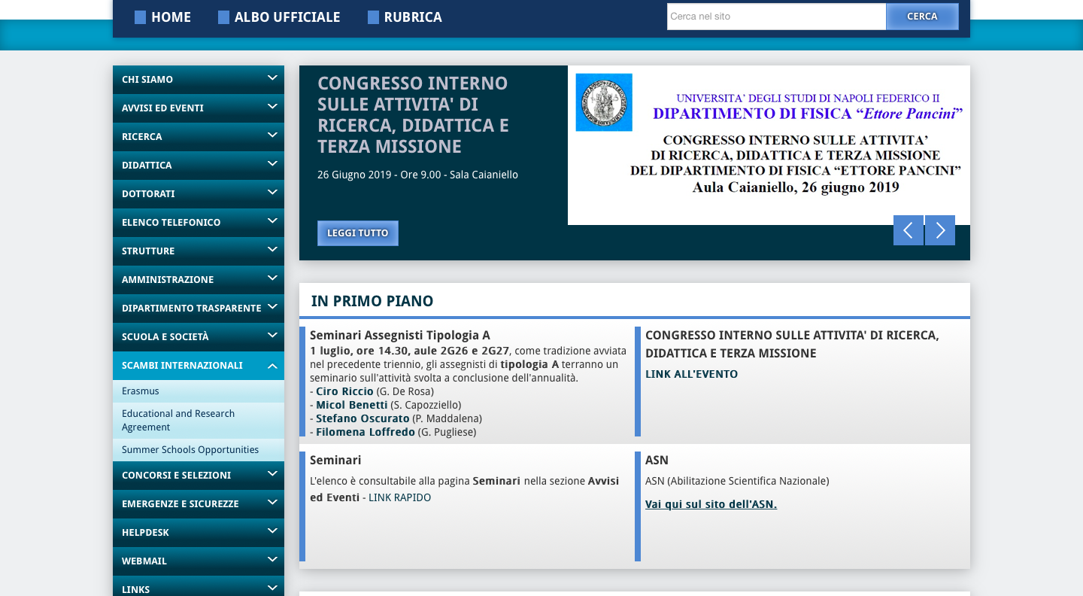
Sezione dedicata all’interno del sito di dipartimento

Slide 4
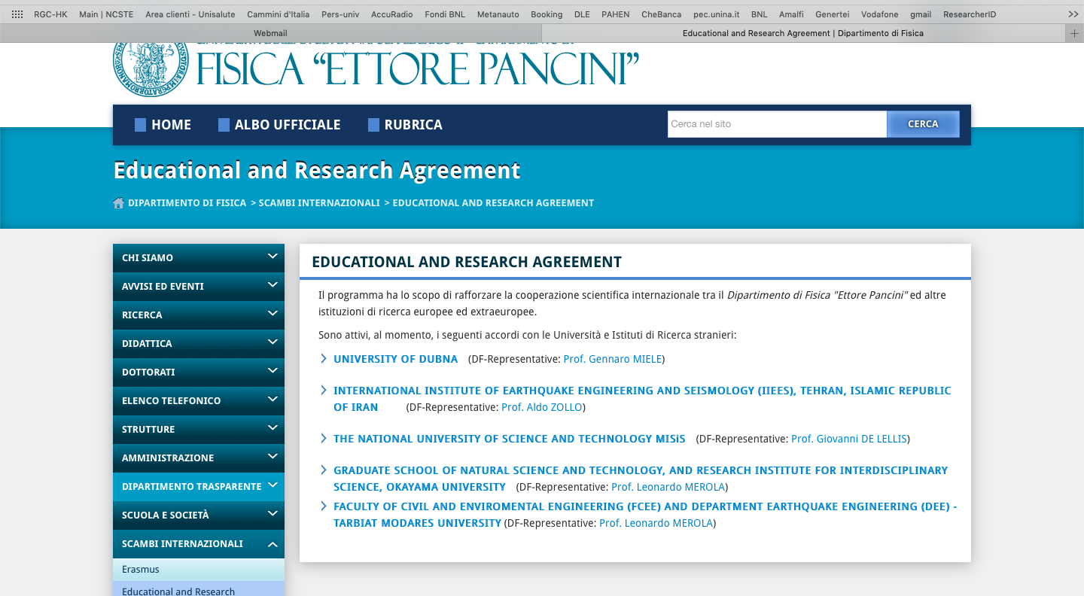
Scambi internazionali attivi al momento a cui vanno aggiunti altri in via di definizione

Slide 5
Student exchange programs
In uscita
5 soli studenti italiani ERASMUS negli ultimi 2 anni che hanno frequentato e superato esami all’estero
2 soli studenti italiani che hanno partecipato a scambi internazionali acquisendo CFU all’estero (Univ. di Dubna)
In ingresso
Un numero simile di studenti stranieri ERASMUS nei nostri corsi che hanno superato esami.
3 studenti russi (Univ.Dubna) che hanno frequentato e superato esami. Richiesta per proseguire ed ampliare lo scambio
Summer Institutes – abbiamo la partecipazione di circa ≈ 5 studenti per anno distribuiti tra Fermilab, DESY, Brookhaven, etc.

Slide 6
Dove migliorare
In uscita
Una organizzazione didattica più compatibile con lo svolgimento di interi semestri all’estero.
Una offerta più ampia ed articolata
Una forma di sostegno finanziario aggiuntivo laddove le famiglie non possano sostenere gli studenti

Slide 7
In ingresso
Una pubblicità maggiore della nostra offerta formativa particolarmente diretta agli studenti stranieri
Una migliore offerta di servizi – housing e assistenza per visti e pratiche burocratiche
La crescita del numero di accordi internazionali che prevedano lo scambio di studenti e che diventino reali nei fatti.
La ricerca di fonti di finanziamento per questi scambi

